Slide 1
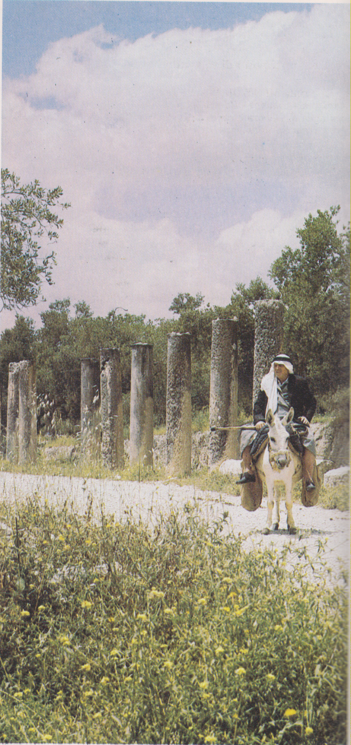
Meghiddo, resti archeologici della fortezza.

